Slide 1
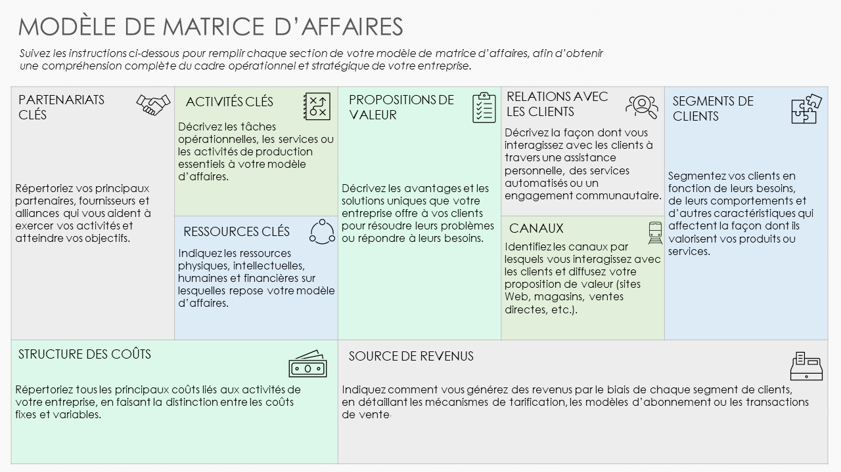
MODÈLE SIMPLE DE MATRICE D’AFFAIRES AVEC EXEMPLE DE TEXTE

Slide 2
MODÈLE DE MATRICE D’AFFAIRES AVEC EXEMPLE DE TEXTE
RELATIONS AVEC LES CLIENTS
Collaborations avec les gouvernements locaux pour mettre en place les bornes, partenariats avec des fournisseurs d’énergie renouvelable et alliances avec des constructeurs de véhicules électriques. | Exploitation et entretien des bornes de recharge des véhicules électriques, gestion du service client et mises à niveau technologiques continues pour un service efficace. | Offre de solutions de recharge rapides, fiables et respectueuses de l’environnement aux propriétaires de véhicules électriques, avec un service client de qualité et une technologie avancée. | Établissement de relations fidèles avec les clients grâce à un service fiable, des programmes de fidélisation des clients et une assistance réactive. | Ciblage des propriétaires de véhicules électriques, des flottes commerciales et des véhicules gouvernementaux nécessitant des services de recharge réguliers.
 | Notre réseau de bornes de recharge, notre technologie de recharge exclusive, notre équipe technique qualifiée et notre infrastructure d’assistance client. |  | Accessibilité des services via l’application mobile, plateformes en ligne de réservation et de paiement, et bornes de recharge stratégiquement situées.
Investissements dans l’infrastructure des bornes de recharge, le développement de la technologie, les frais de personnes et les dépenses marketing. |  | Revenus provenant des services de recharge, des abonnements pour les utilisateurs fréquents et des partenariats pour installer les bornes.
PARTENARIATS CLÉS
ACTIVITÉS CLÉS
PROPOSITIONS DE VALEUR
SEGMENTS DE CLIENTS
RESSOURCES CLÉS
CANAUX
STRUCTURE DES COÛTS
SOURCE DE REVENUS

Slide 3
EXCLUSION DE RESPONSABILITÉ Tous les articles, modèles ou informations proposés par Smartsheet sur le site web sont fournis à titre de référence uniquement. Bien que nous nous efforcions de maintenir les informations à jour et exactes, nous ne faisons aucune déclaration, ni n’offrons aucune garantie, de quelque nature que ce soit, expresse ou implicite, quant à l’exhaustivité, l’exactitude, la fiabilité, la pertinence ou la disponibilité du site Web, ou des informations, articles, modèles ou graphiques liés, contenus sur le site. Toute la confiance que vous accordez à ces informations relève de votre propre responsabilité, à vos propres risques.

